Slide 1





PROPUESTAS CAPSTONE

Slide 2

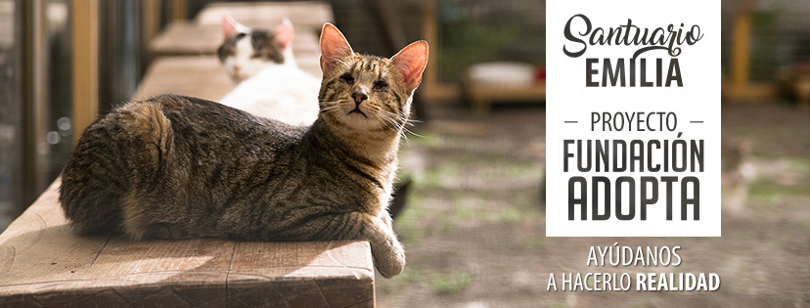

NUESTRO CLIENTE
ESTAMOS TRABAJANDO CON EL SANTUARIO EMILIA DE GATOS EN SITUACIONES DE VULNERABILIDAD
+

Slide 3
NUESTRO EQUIPO
TRABAJAMOS EN CONJUNTO CON:
FUNDACION ADOPTA
SANTUARIO EMILIA
DRA CLAUDIA MORALES
MASTER CAT
ESP. MARKETING NOAH BUSTOS
ALBERGUE LOS GRILLOS
ALBERGUE LAS CONDES
MUNICIPALIDAD LA REINA

Slide 4
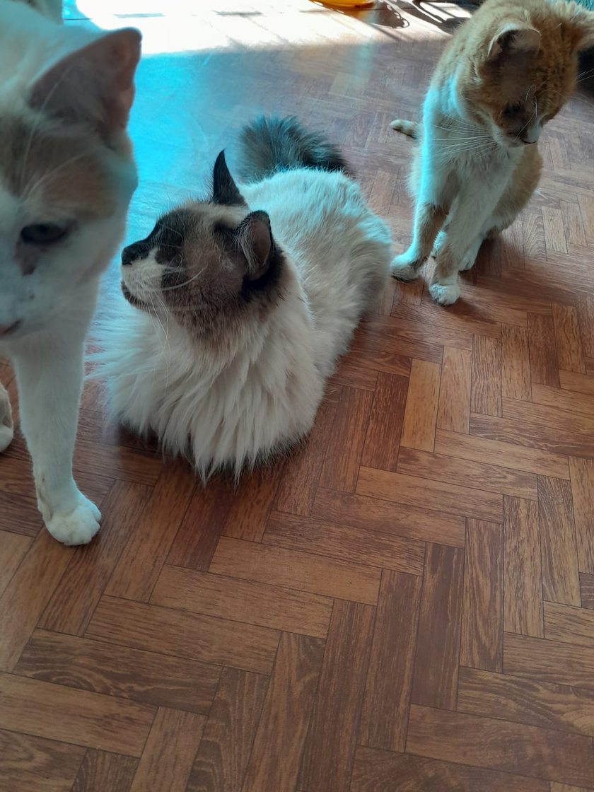
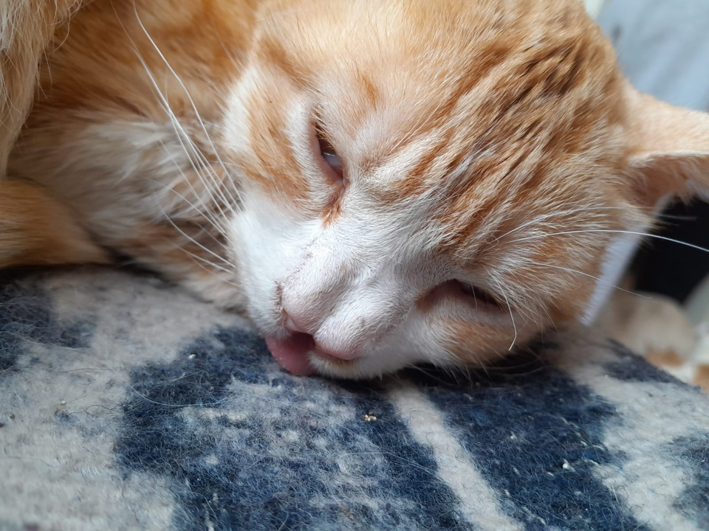
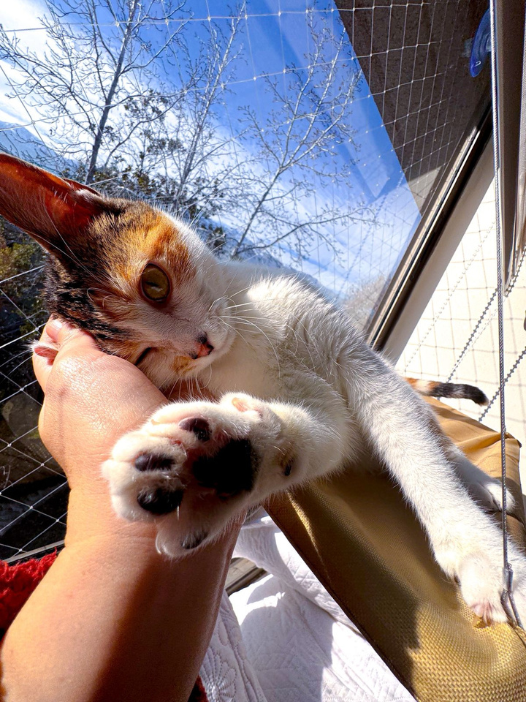

Slide 5
El sistema de donaciones del santuario es poco llamativo para el publico general.

Slide 6

Agilizar y adaptar el proceso de donaciones
POR QUE?
MAS VISIBILIDAD

Slide 7

PLATAFORMA DE VIDEO-DONACION
Comedero activado por donaciones en cada habitación
Detección en tiempo real de gatos en las cámaras instaladas.
Identificación individual de gatos para mostrar su perfil.
Visualización y gestión simple de cámaras y perfiles en un panel para administradores del refugio.
Notificaciones automáticas sobre eventos relevantes.
“Compras” de moneda interna con gamificacion.

Slide 8

PLATAFORMA DE VIDEO-DONACION
CONFIGURACIÓN DE CÁMARAS EN AL MENOS UNA SALA.
DETECCIÓN EN TIEMPO REAL DE GATOS.
VISUALIZACIÓN DE PERFIL BÁSICO AL IDENTIFICAR UN GATO EN CÁMARA.
DASHBOARD WEB PARA VISUALIZAR CÁMARAS Y PERFILES.
FUNCIONALIDADES FUTURAS:
RECONOCIMIENTO INDIVIDUAL AVANZADO CON HISTORIAL DETALLADO.
ANÁLISIS DE COMPORTAMIENTO Y SALUD BASADO EN VIDEO.
INTEGRACIÓN CON COMEDEROS INTELIGENTES PARA CONTROL AUTOMÁTICO.
NOTIFICACIONES Y REPORTES AUTOMÁTICOS PARA ADMINISTRADORES.

Slide 9


QUÉ HACE:
MONITOREA EN TIEMPO REAL GATOS EN DIFERENTES ÁREAS MEDIANTE CÁMARAS.
DETECTA Y RECONOCE GATOS.
ASIGNA CÁMARAS A ÁREAS ESPECÍFICAS Y MUESTRA ESTADO.
ENVÍA ALERTAS BÁSICAS SOBRE COMPORTAMIENTO O PRESENCIA.
QUÉ NO HACE:
NO USA ESCANEO FÍSICO PARA IDENTIFICACIÓN.
NO INTEGRA DISPOSITIVOS FÍSICOS (RFID, QR) PARA IDENTIFICACIÓN DIRECTA.
NO TIENE SISTEMA AVANZADO DE ALERTAS PARA ZONAS PELIGROSAS.

Slide 10
El sistema de seguimiento de hogares se limita a conversacion de whatsapp sin control de calidad de reportes

Slide 11

Agilizar y automatizar el proceso de seguimiento de adopcion, y crear familiarizacion con los gatos que apadrinan
POR QUE?
INFORMALIDAD Y RIESGO FUERTE DE SALUD, APLICACION DE LEY CHOLITO, APLICAR CANAL PRIVADO

Slide 12

PLATAFORMA DE AAA
(AYUDAR-APADRINAR-ADOPTAR)
Validación automática de fotos con IA (rechaza imágenes sin gato visible o borrosas).
Detección temprana de enfermedades en fotos (ojos, pelaje, postura) → alerta automática al administrador.
Gestionar recordatorios y notificaciones automáticas a los adoptantes sobre fechas importantes (envío de fotos, controles veterinarios, etc.)
Apadrinamiento digital con pagos recurrentes y reportes personalizados.

Slide 13

PLATAFORMA DE AAA
(AYUDAR-APADRINAR-ADOPTAR)
Recordatorios inteligentes para adoptantes (envío de fotos, vacunas, controles).
Panel de administración para seguimiento y clasificación manual.
Sistema básico de apadrinamiento con pagos manuales.
Automatización completa de pagos recurrentes y notificaciones personalizadas para padrinos.
IA ética de detección de fotos falsas o repetidas en reportes.
App móvil para adoptantes y padrinos: seguimiento, notificaciones y vínculo emocional con el gato

Slide 14


QUÉ HACE:
VALIDA AUTOMÁTICAMENTE LA CALIDAD DE FOTOS.
DETECTA SIGNOS DE ENFERMEDAD O MALESTAR CON IA (BBDD 6.000 GATOS).
ENVÍA RECORDATORIOS AUTOMÁTICOS A ADOPTANTES.
GESTIONA APADRINAMIENTO CON PAGOS RECURRENTES Y NOTIFICACIONES PERSONALIZADAS.
QUÉ NO HACE:
NO MONITOREA EN TIEMPO REAL DENTRO DEL ALBERGUE.
NO USA CÁMARAS DE VIGILANCIA NI GEOLOCALIZACIÓN.
NO HACE RECONOCIMIENTO POR VIDEO EN MULTIGATOS.

